Slide 1
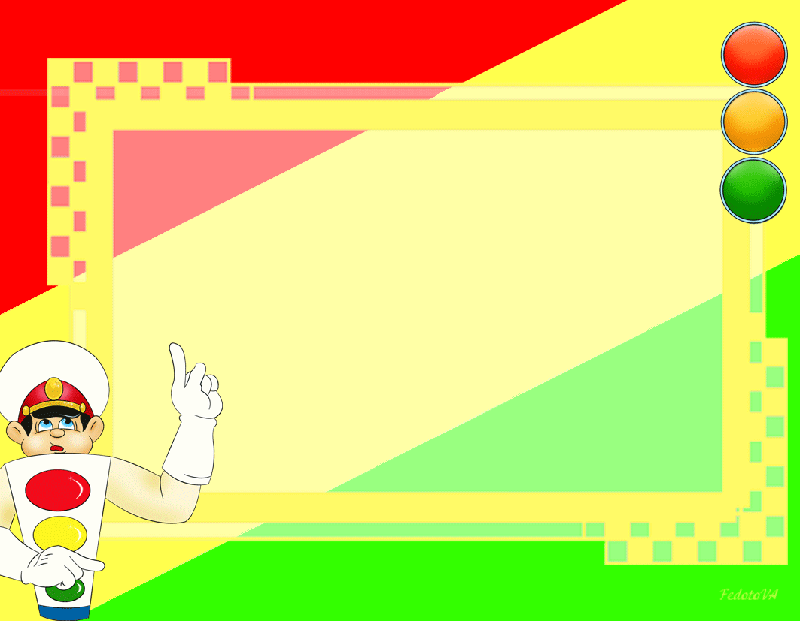
Консультация «Что должен знать воспитатель о ПДД?»

Slide 2
Статистика:
Неожиданный выход из-за движущихся или стоящих транспортных средств или других препятствий, мешающих обзору - 25-30% ;
Неподчинение сигналам светофора -10-15%
Игры на проезжей части и ходьба по ней при наличии тротуара - 5-10% ;
Ежедневно на дорогах России погибает около 1,5 тысяч детей;
24 тысячи получают ранения.

Slide 3
Возрастные особенности:
Поле зрения ребенка гораздо уже, чем у взрослого.
Реакция у ребенка по сравнению со взрослыми более замедленная.
Маленький рост ребенка, "скрывающий" его от водителей.
Малыши не в состоянии на бегу сразу же остановиться

Slide 4
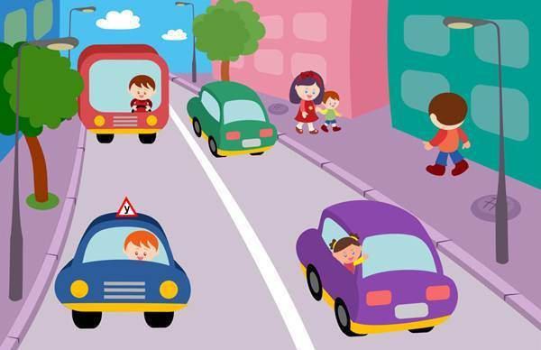
Пешеходам разрешается
ходить только ПО ТРОТУАРАМ, придерживаясь ПРАВОЙ стороны.

Slide 5
Там, где НЕТ ТРОТУАРОВ, нужно ходить по ЛЕВОМУ краю проезжей части, НАВСТРЕЧУ движению, чтобы видеть движущийся транспорт и вовремя отойти
в сторону.

Slide 6
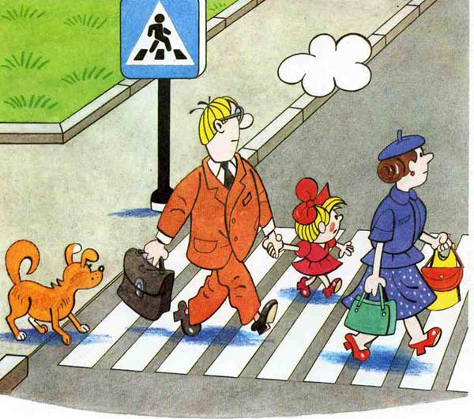
Пешеходы обязаны переходить улицу только шагом по пешеходным переходам с обозначенными линиями или указателем «пешеходный переход», а на перекрёстках с необозначенными переходами – по линии тротуара.

Slide 7
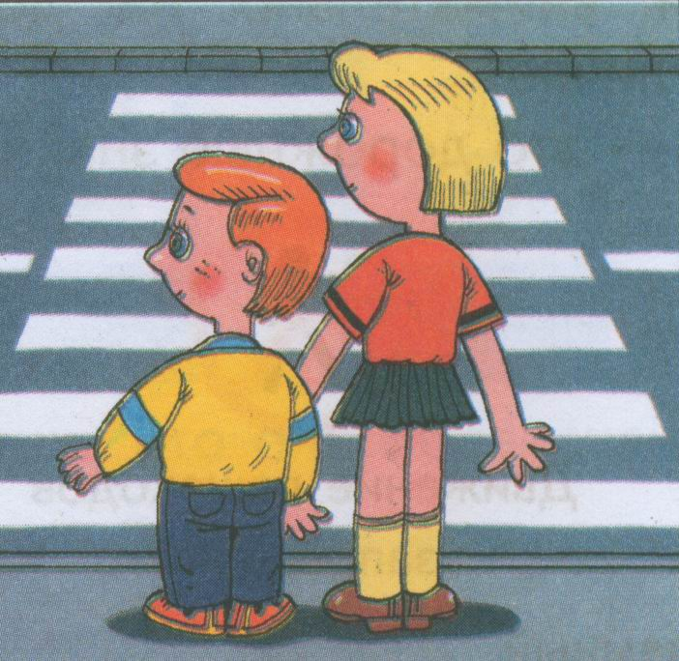
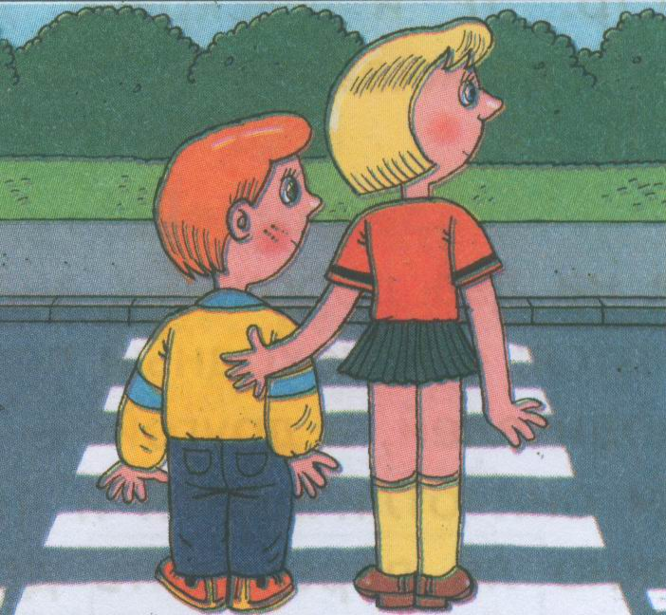
Прежде чем сойти на проезжую часть при двустороннем движении, необходимо убедиться в полной безопасности.

Slide 8
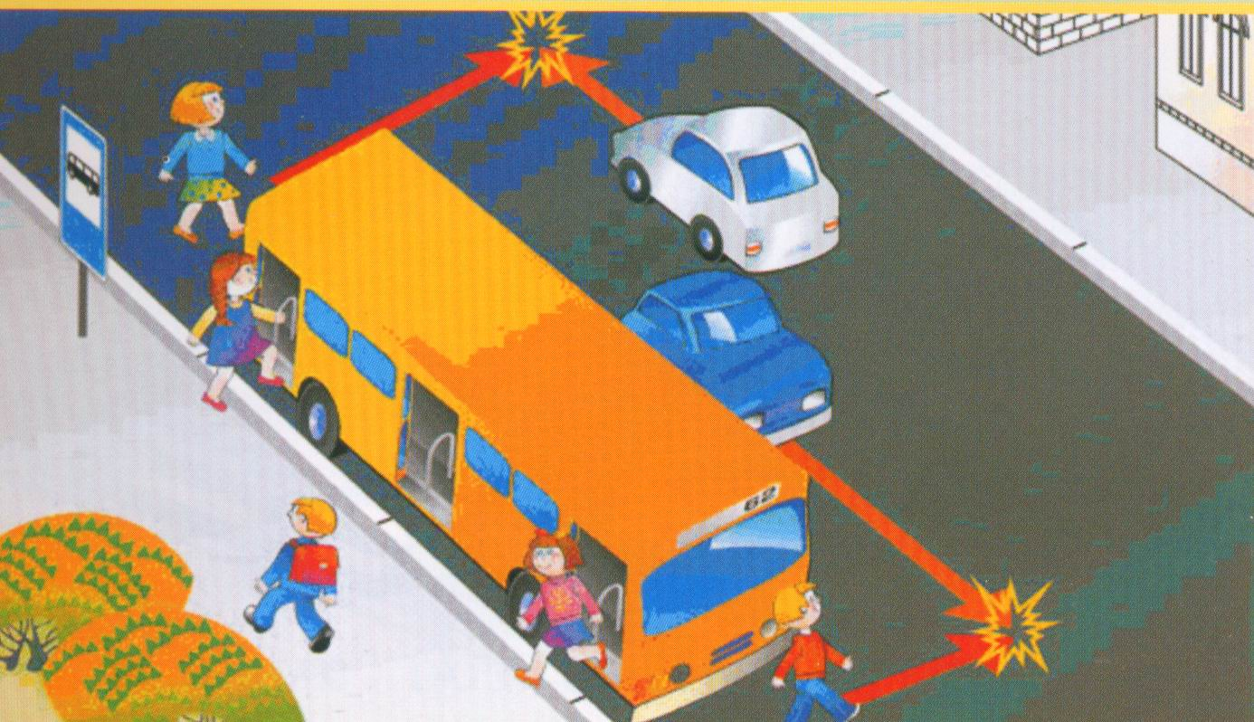
Запрещается пересекать путь движущимся транспортным средствам, выходить из-за транспорта на проезжую часть.

Slide 9
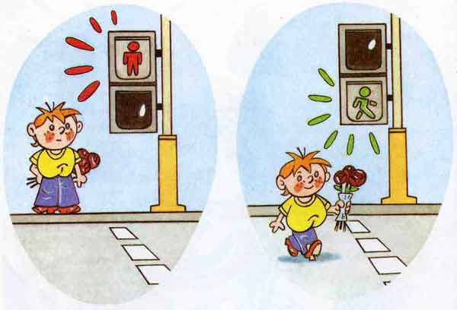
В местах перехода, где движение регулируется, пешеходы должны переходить улицу только при ЗЕЛЁНОМ СИГНАЛЕ СВЕТОФОРА или разрешающем жесте регулировщика (когда он повернулся к нам боком).

Slide 10
В местах, где переходы не обозначены и где движение не регулируется, пешеходы должны во всех случаях пропускать приближающийся транспорт. Запрещается переходить улицу около кругового или крутого поворота.

Slide 11
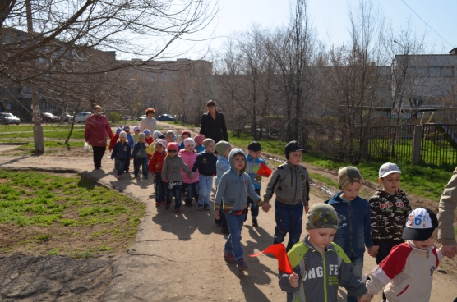
Группы детей разрешается водить только по тротуару, не более чем в два ряда (дети идут взявшись за руки). Впереди и позади колонны должны находиться сопровождающие с красными флажками.

Slide 12
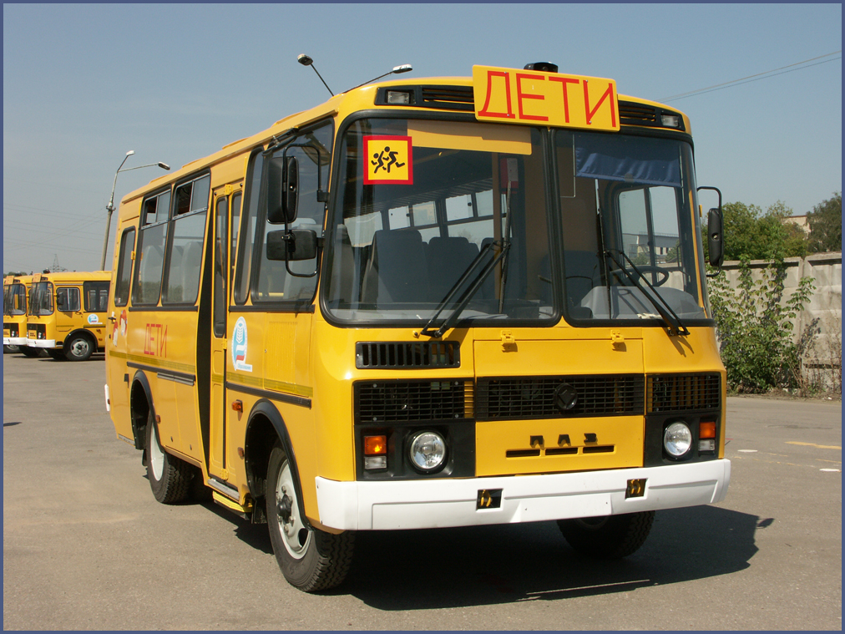
Перевозить детей разрешается только в автобусах, двери и окна которых должны быть закрыты. На лобовом стекле иметь опознавательный знак «Дети».

Slide 13
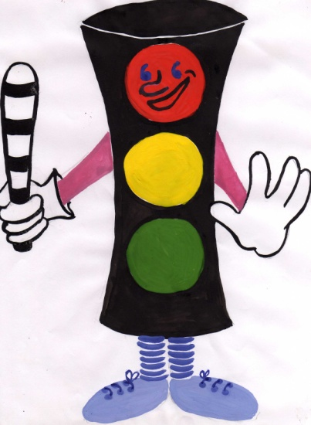
3-4 года
Содержание работы
Дорога, улица, тротуар
Правила дорожного движения
Сигналы светофора
Виды транспорта. Части автомашины, грузовой машины
Поведение в общественном транспорте
Поведение на улице

Slide 14
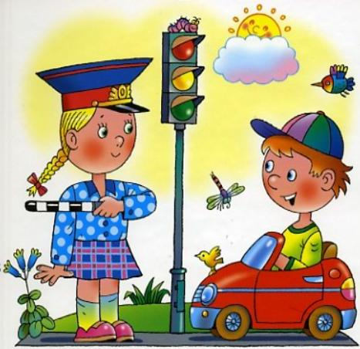
РАЗВИВАЮЩАЯ СРЕДА
Макет: тротуар, проезжая часть, светофор.
Рули.
Дидактические игры: «Собери машину, «Светофор», «Мы-пешеходы».
Художественная литература: С.Михалков «Светофор», «Зайка-велосипедист», «Улица шумит»

Slide 15
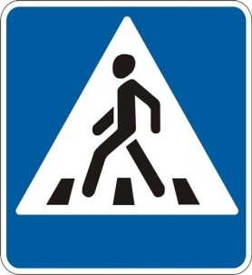
4-5 лет
Содержание работы:
Знания об общественном транспорте, знакомство с грузовым транспортом.
Знание улицы: проезжая часть, тротуар, перекрёсток, пешеходный переход, островок безопасности.
Дорожные знаки: сигнал запрещён, пункт медпомощи, пункт питания, автозаправочная станция, пешеходный переход.
Правила дорожного движения: переход улицы пешеходом, поведение в общественном транспорте, о чём говорят знаки.

Slide 16
РАЗВИВАЮЩАЯ СРЕДА
Макет: перекрёсток, зебра, островок безопасности.
Крупные и мелкие дорожные знаки.
Картинки на классификацию видов транспорта
Книжка-раскладушка для родителей «Что должны знать дети о правилах дорожного движения
Фланелеграф: машины, дорожные знаки
Литература, рекомендуемая для чтения:
1. Н. Носов «Автомобиль»
2. Дорохов «Заборчик вдоль тротуара»

Slide 17
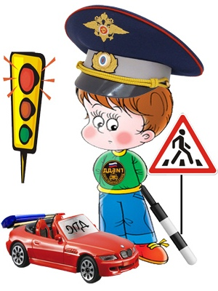
5-6 лет
Знакомство с запрещающими и предписывающими знаками
Изучение работы регулировщика
Формирование умения свободно ориентироваться на дороге
Закрепление правил поведения в общественном транспорте

Slide 18
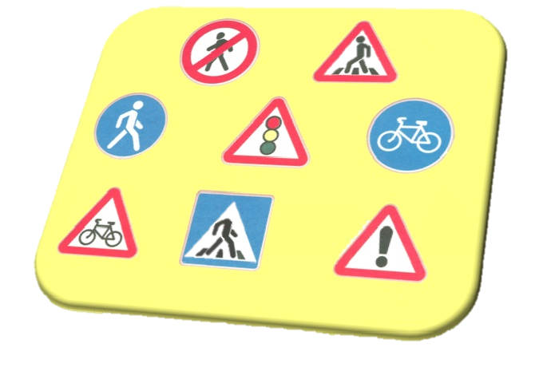
Развивающая среда
Макет: разные виды перекрёстков.
Запрещающие и предписывающие знаки, жесты регулировщика.
Атрибуты к с-р играм: жезл, фуражки, шапочки-машины.
Дидактические игры: «Умные знаки, «Какие бывают машины», «О чём говорит…»
Литература для чтения:
Н.Носов « Кирюша попадает
в переплёт»…

Slide 19
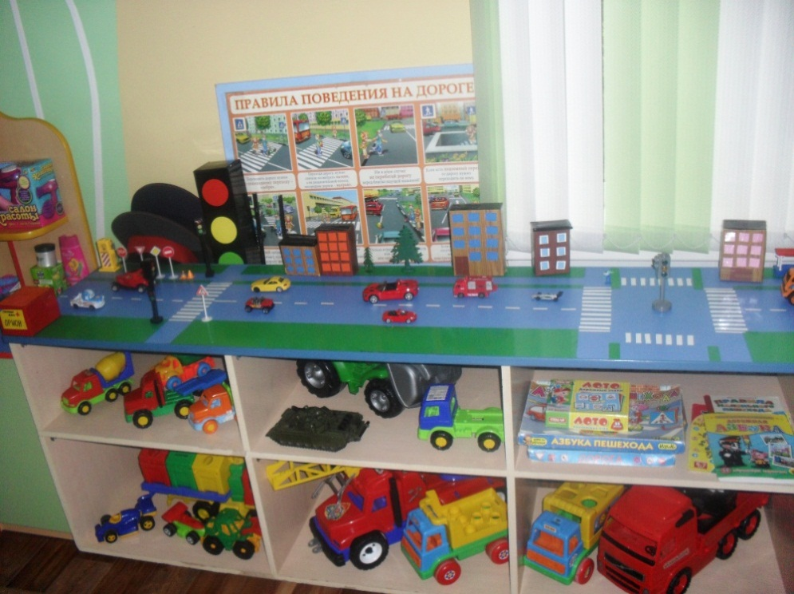
6-7 лет
Развивающая среда:
Макет, имеющий разные виды перекрёстков.
Альбомы «Разные виды транспорта».
Дидактические игры :
«Угадай какой знак»,
«Что показывает регулировщик»,
«На чём ездят люди»,
«Виды транспорта»,
«Найди и назови».

Slide 20
Методическая литература

Slide 21
Спасибо
за
внимание!

